Slide 1
আজকের পাঠে সবাইকে স্বাগতম

Slide 2
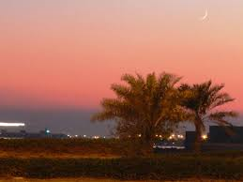

Slide 3
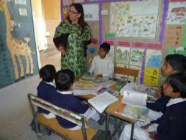

Slide 4
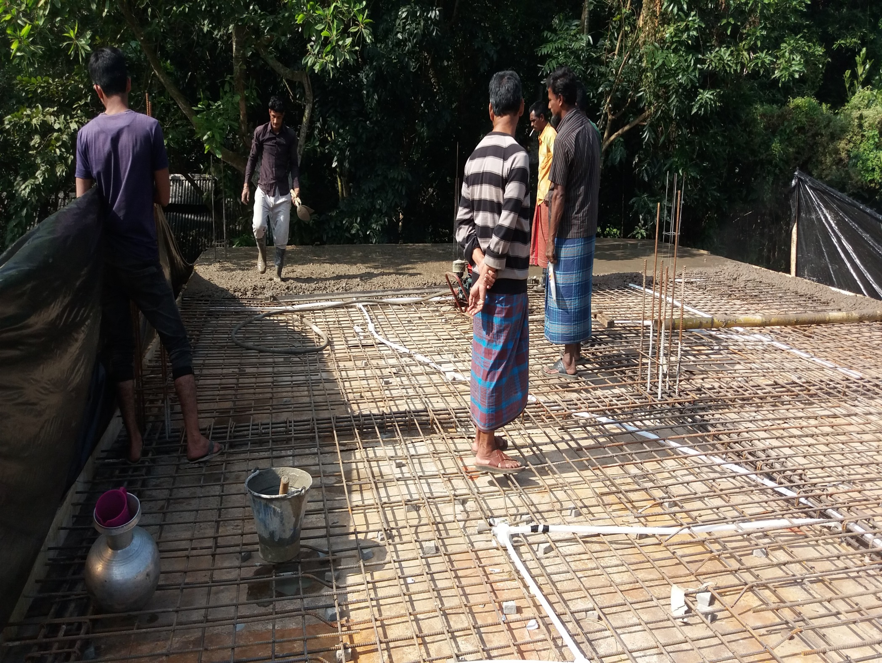

Slide 5
